Slide 1


Slide 2
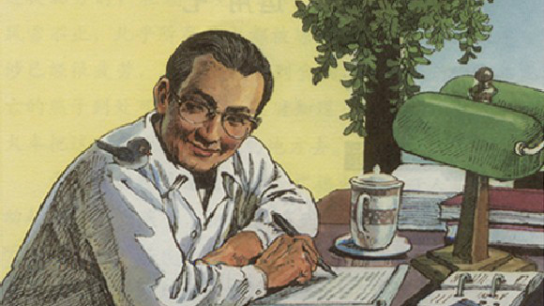


人教版 语文 五年级 上册
4 珍珠鸟
拓展积累
知识源于积累，读书引领背记

Slide 3
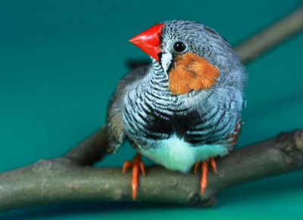
词语积累
AABB式词语：
蹦蹦跳跳 白白净净 白白胖胖
比比划划 叽叽喳喳 急急忙忙
形容颜色的词语：
银灰 金黄 银白 铁灰 葡萄灰
淡绿 葡萄紫 苹果绿 橘黄

Slide 4
课内美句积累
描写珍珠鸟的句子
1.它们就像躲进深幽的丛林一样安全，从中传出的笛儿般又细又亮的叫声，也就格外轻松自在了。
2.瞧，多么像它的父母：红嘴红脚，灰蓝色的毛，只是后背还没生出珍珠似的圆圆的白点。它好肥，整个身子好像一个蓬松的球儿。
3.我轻轻抬一抬肩，它没醒，睡得好熟！还咂咂嘴，难道在做梦？

Slide 5
美句拓展积累
描写珍珠鸟的句子
1.尖尖的小红嘴像蜡笔。披在身上的羽毛柔顺无比，是大自然加工而成。
2.小珍珠鸟更是可爱，有时自己蜷缩起来，整个身子就像一个毛茸茸的球儿。
3.它的爪子没有鹰的健壮，却看起来小巧、灵气，不失可爱之气。

Slide 6
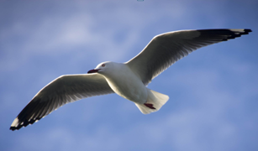
美文拓展阅读
飞吧，海鸥
友人住的小楼，面临大海。波光水色映进窗来，楼里弥漫
着海洋的气息。窗台上，常常飞来一只小海鸥，浑身雪一样的羽毛，翼尖一抹灰黑，一对光闪闪的小眼睛，偏着脑袋瞧人，那神情又机灵又乖巧。它经常在窗台上跳跃、歇脚。有这个活跃的小生命在窗前，是令人高兴的，仿佛触摸到了生命的欢愉。友人非常喜欢它，我也是。
友人和这只小海鸥结下了友情，常常为它留一勺清清的淡水，一盘青色的鲜虾，任它自来自去。他有时还把小海鸥托在手心上喂食。那小海鸥呢，也仿佛和他有着一种默契，当他埋头工作的时候，就在窗台上用嘴巴梳理着自己的羽毛，用光闪闪的小眼睛瞧着他。

Slide 7
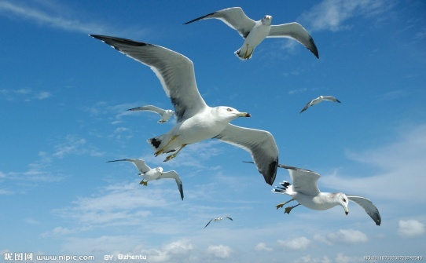
海鸥悄悄飞来，又悄悄飞去，飞到很高很高的蓝天上。友人工作累了的时候，常常倚窗眺望，望着那海鸥在透明的天空中悠悠回旋，时而直插波心，时而和海浪嬉戏。
“它飞得多自在呀！”友人微微地笑着说。
有时，小海鸥飞得太高了，他就会用手掌挡住阳光，眯着眼睛寻觅它的踪影。这时，从高远的天空中，传来了海鸥的鸣叫。
“它并没有受到伤害，还在飞呢！”友人无比兴奋地说。
有一次，小海鸥飞越海峡，飞到很远很远的地方去了。于是我猜测，这次它大概不会回来了。

Slide 8
“它会回来的！”友人斩钉截铁地说。
可是，海峡中的巨浪和天上的乌云仿佛纠缠在一起了，漆黑如墨，声势逼人。小海鸥的翅膀是柔弱的，无论是被浪尖攫住，还是被乌云缠住，都十分危险。友人什么也没说，但从他霍然而起，绕室徘徊中，我知道他在担心。
在漫长的期待中，漆黑如墨的阴云里，一道白色的亮光一闪，小海鸥飞回来了。
它又落在窗台上，跳跃着，用顽皮的眼光打量着我们。我不知它经历了什么：是风雨的侵袭，是雷电的恫吓，还是恶浪的阻拦？

Slide 9
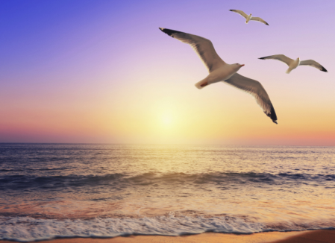
“你为什么不把它留在笼子里呢？免得它再经受危险了！”我对友人说。
“它属于大海！”他平静地回答。
思考：
1.为什么友人没有把海鸥留在笼子里，还说“它属于大海”呢？
2.从哪些地方能看出友人非常喜欢海鸥？

Slide 10
缝纫鸟
我们来到坦桑尼亚首都访问,住在远离市区的一个幽静的饭店里.这个饭店正好坐落在印度洋海岸上,可以说我们的窗户底下就是印度洋.这里有一种特殊的鸟,引起我极大的兴趣.这种鸟叫缝纫鸟。
在饭店门口,有一棵大树,几百只缝纫鸟就栖居在上面.缝纫鸟,顾名思义,是有缝纫技能的.它们的窝,不是泥糊的,而是用一根根韧性很强的嫩草,巧妙地编织成的.我曾经细心地观察过它们的劳作.它们从印度洋沿岸的草丛中,衔来两三尺长的嫩草,先用尖嘴把草圈成几道圆圈,而后像织布那样,有经有纬地把长长的嫩草编织成窝.看上去它们那尖嘴的灵巧程度,一点也不比人的双手差,但那劳作是相当艰巨的。它们的爪

Slide 11
子，要紧紧抓住树枝,唯一能劳动的就是那张尖嘴.一只鸟不停歇地劳动,要两三天才能编织成一个窝.那窝活像个圆葫芦,奇怪的是口朝下,底朝上.我真想爬上树去看个究竟,但作为一个外国客人,显得很不礼貌,只好作罢。
有一天拂晓,海潮猛涨,溅起的浪花打在窗户上,把我从梦中惊醒.我爬起来往外看,不知什么时候下起雨来,夹着阵阵狂风.我在房间里走来走去,忽然想起那群缝纫鸟来,它们那像葫芦一样挂在树枝上的窝,经受得住风吹雨淋吗?我披上雨衣,向饭店门口走去.走到那棵大树底下一看,果然,缝纫鸟辛勤编织成的几十个窝,都被风雨打落在附近的草丛中。

Slide 12
不一会儿,雨停了.我拾起缝纫鸟的窝,看了又看.那简直就是一件精致的艺术品!它特别像我们小时候用秫秸皮编织的蝈蝈笼子,编织得那么结实,即使从树上掉下来,一点儿也没变形.可惜的是:缝纫鸟虽然聪明,毕竟还没有能够把这样精致的杰作,牢固地编结在树枝上.只一场狂风暴雨,窝便被打了下来,落得个前功尽弃!！
早餐后,阳光灿烂,晴空如洗.我外出工作,又路过那棵大树,听见缝纫鸟叽叽喳喳,一片喧闹.抬头望去,只见缝纫鸟飞来飞去,又开始忙碌了……
思考：1.缝纫鸟的鸟窝有什么特点？ 2.本文表达了作者怎样的感情？

Slide 14


